Slide 1
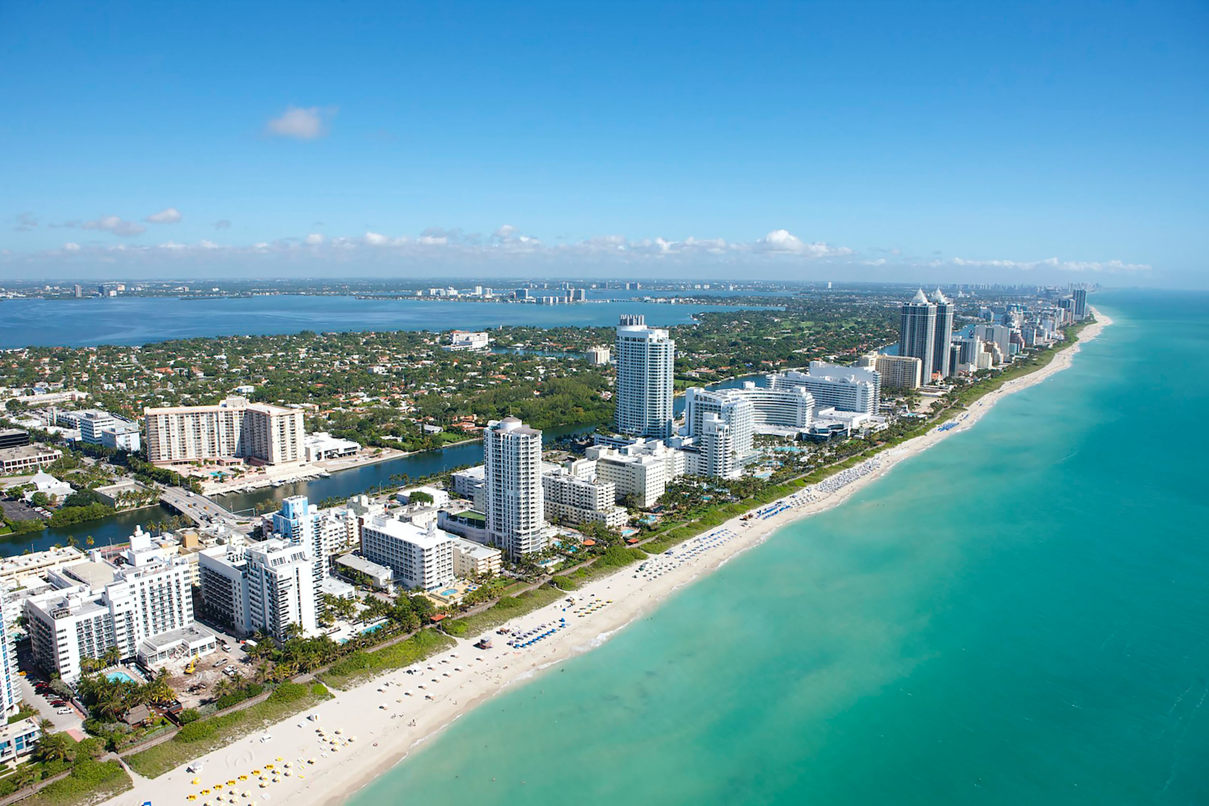

Naše cesta na Floridu
Viktor Horák a Jakub Rajsigl

Slide 2
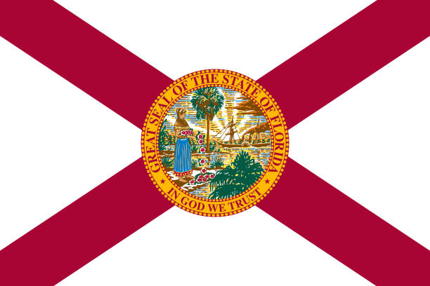

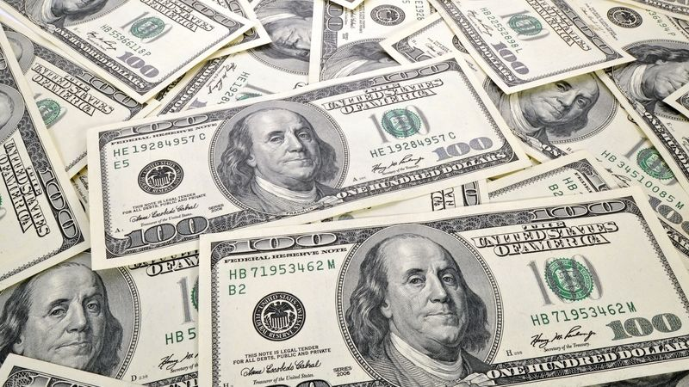

Amerika-Florida-Miami-

Slide 3
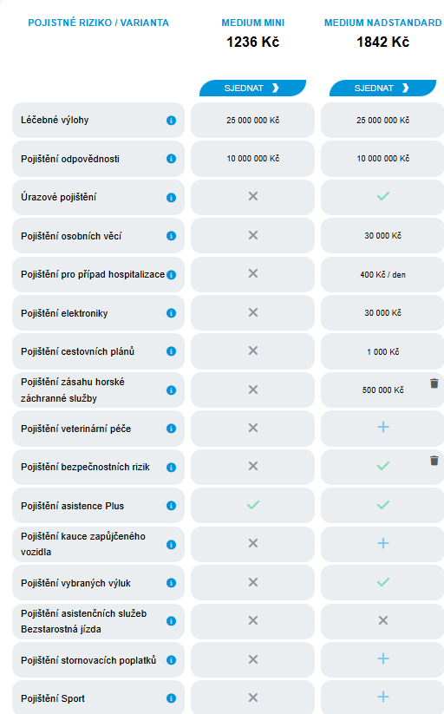

Pojištění

Slide 4
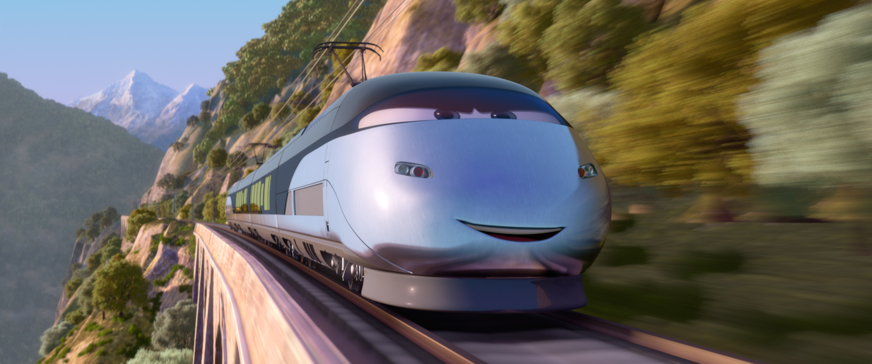
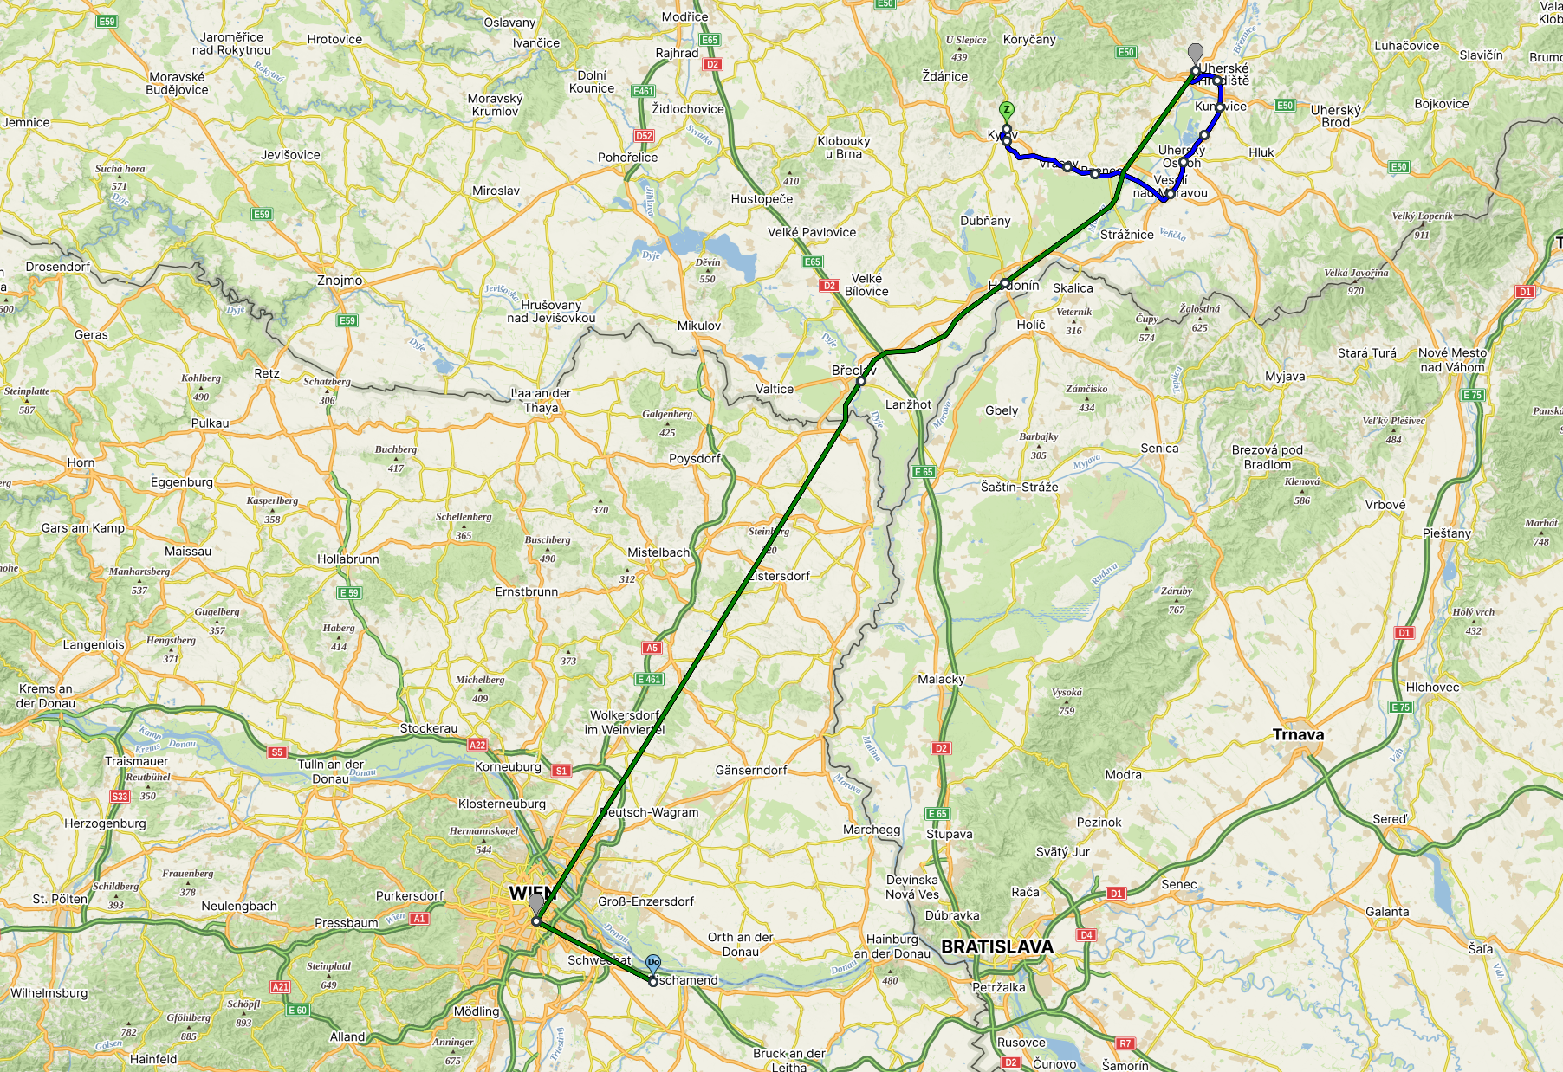
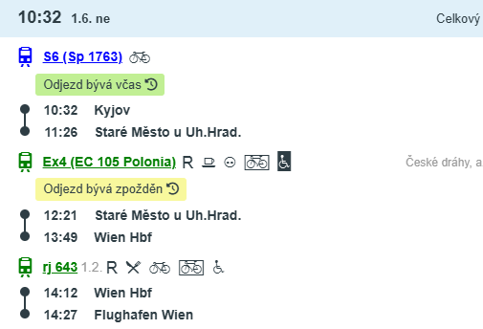
Cesta z Kyjova

Slide 5
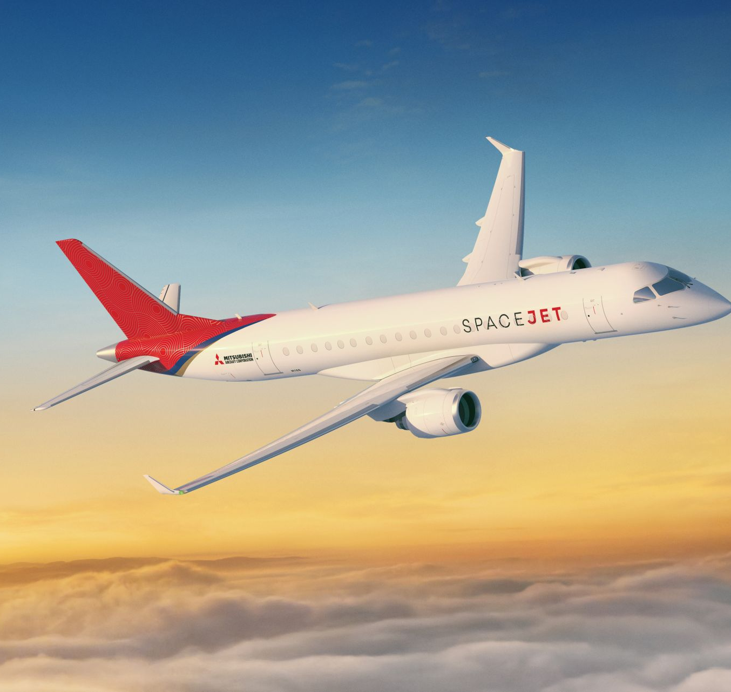
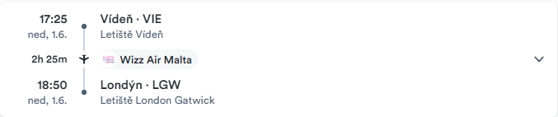
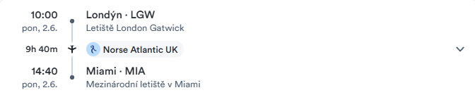
Cesta do Miami
Na Vídeňském letišti na kterém budeme 3 hodiny před odletem a v 17:25 odlétáme na Londýnské letiště na které se dostaneme v 18:50. Zde přespíme jednu noc v hotelu a následujícího dne v 10:00 letíme do Miami. Přiletíme v 14:40.

Slide 6
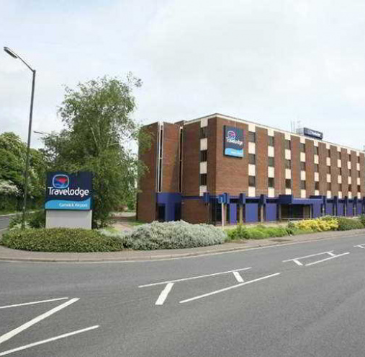
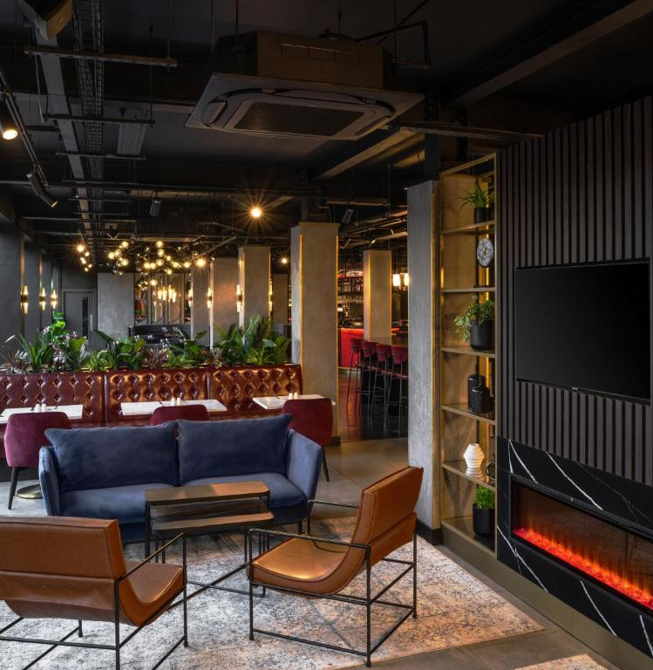
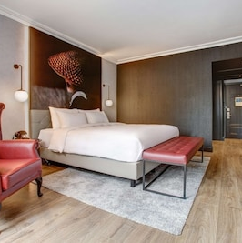

Radisson RED Hotel
7070
Zde strávíme 1 noc. 1.6. - 2.6.

Slide 7
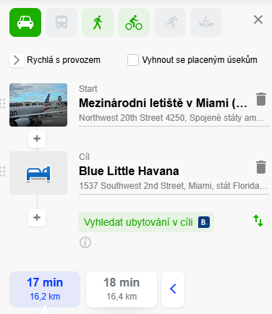
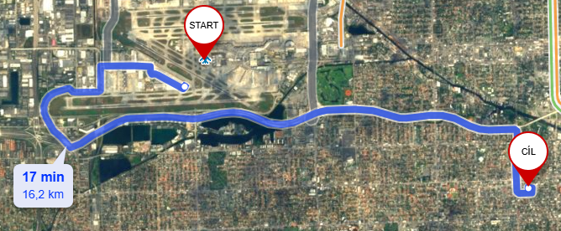
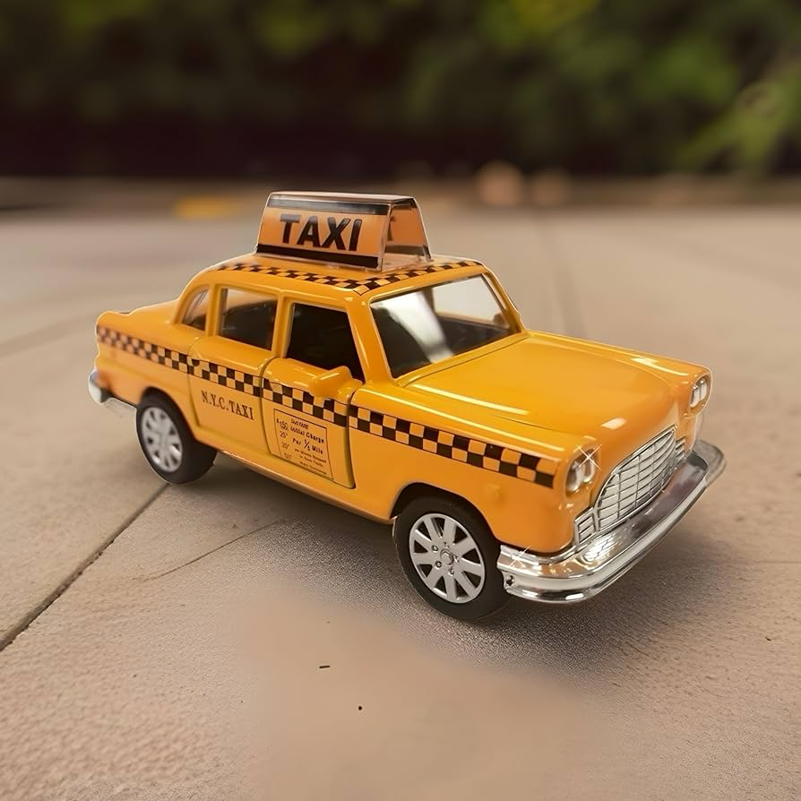
Z Miamského letiště si vezmeme taxi do hotelu Blue Little Havana.

Slide 8
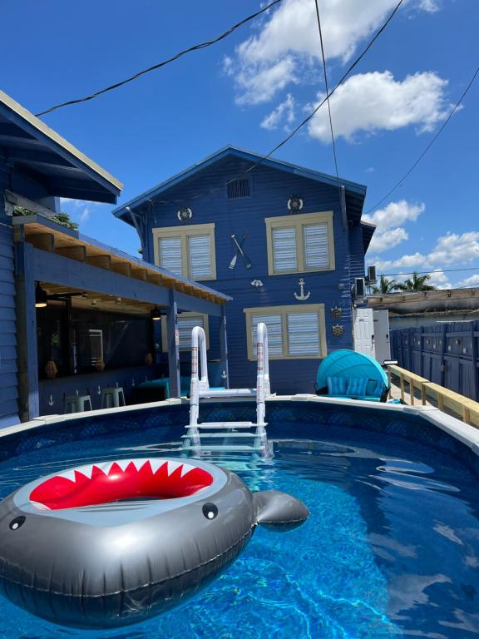
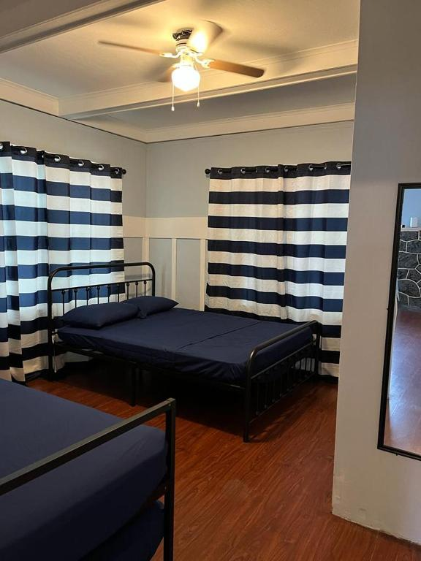
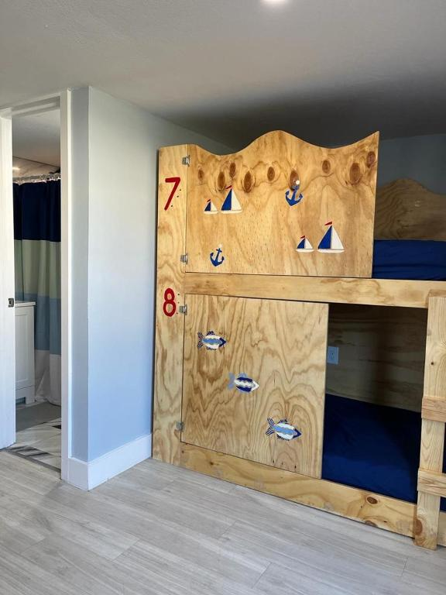
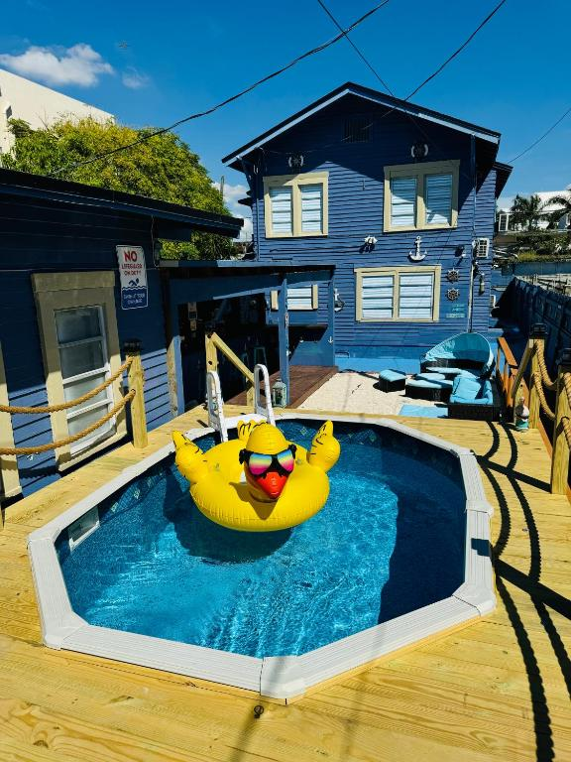
Blue Little Havana
Po příletu do Miami první noc ztrávíme v tomto hotelu. 2.6.-3.6.

Slide 9
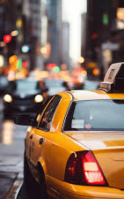
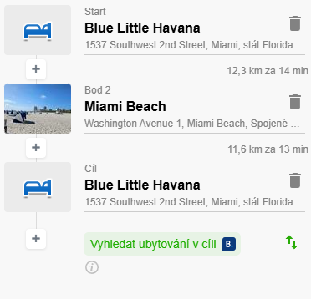
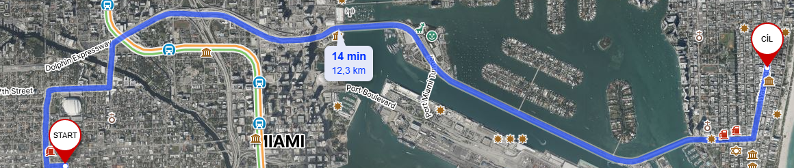
Cesta taxíkem z hotelu na Miami Beach a zpět

Slide 10
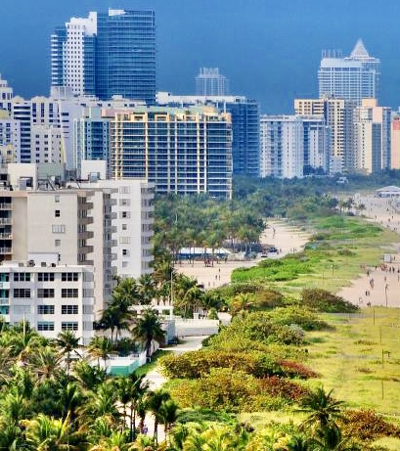
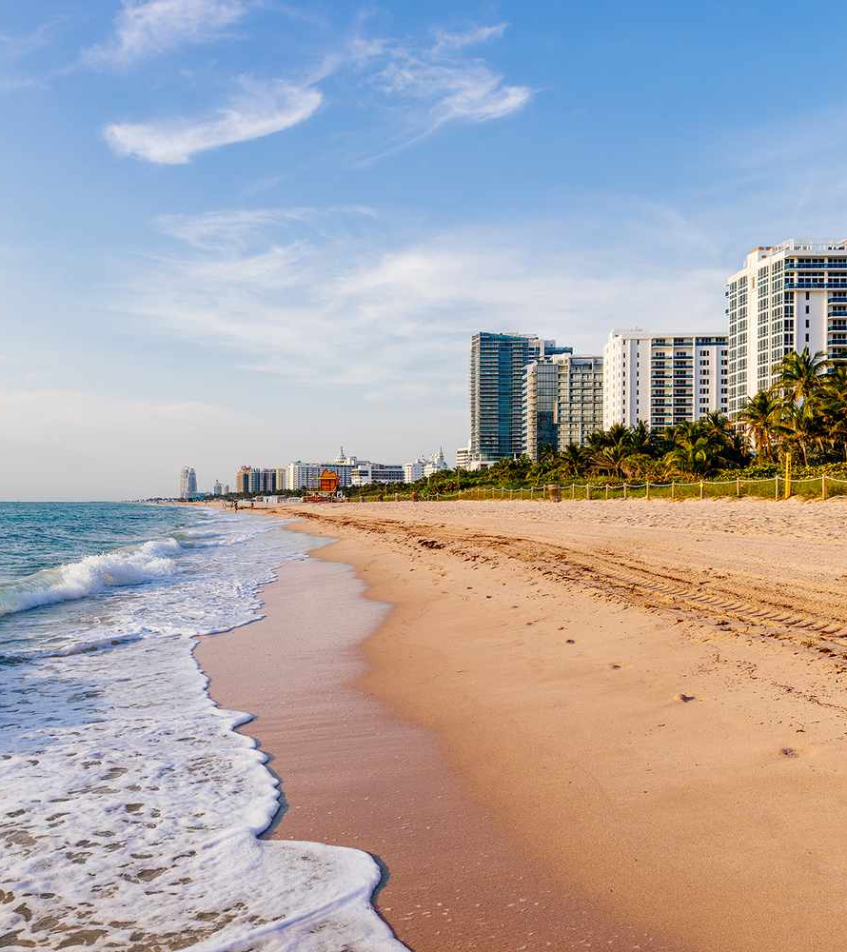
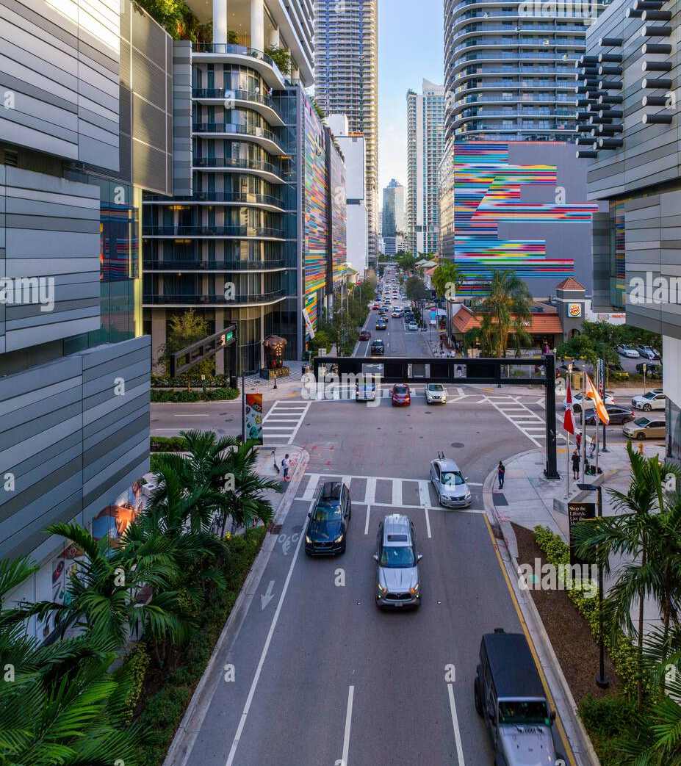
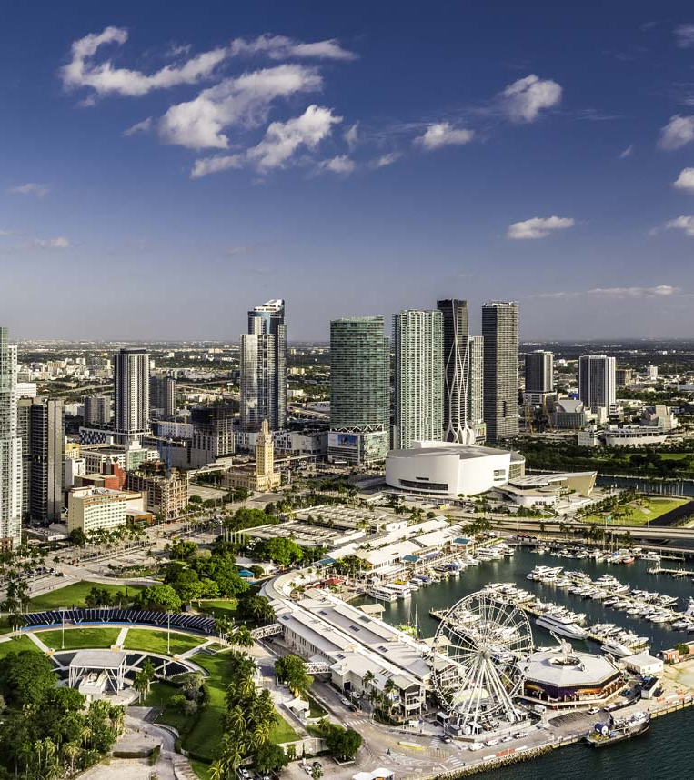
2.6. se podíváme na Miami Beach a do města

Slide 11
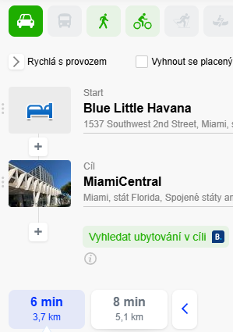
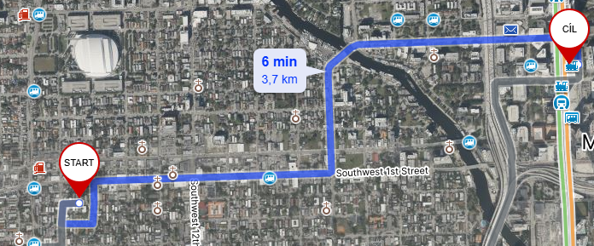
Cesta z hotelu na nádraží

Slide 12
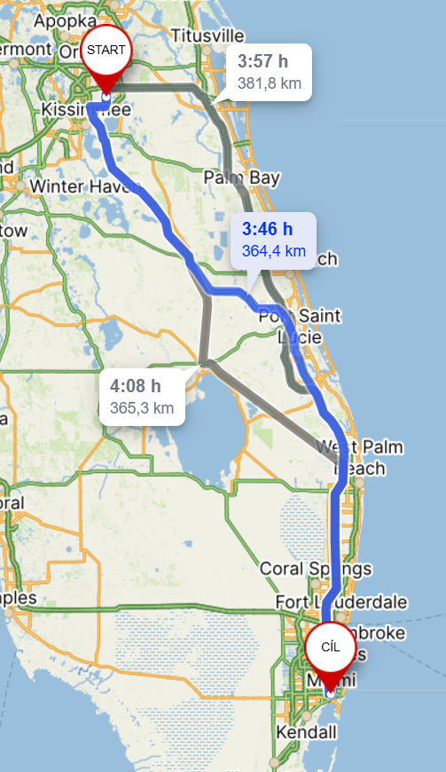
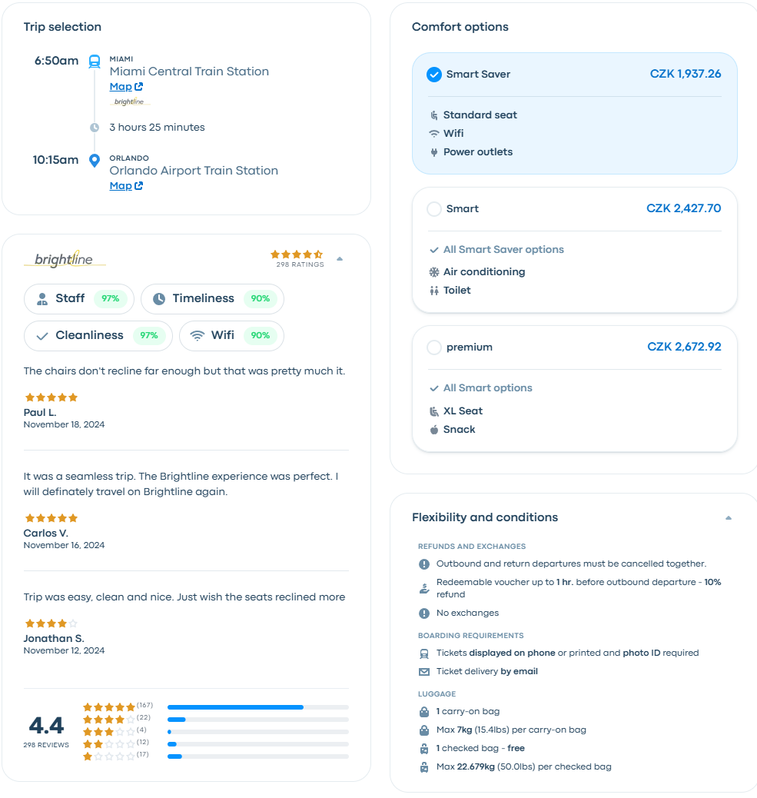
Cesta vlakem z Miami do Orlanda.

Slide 13
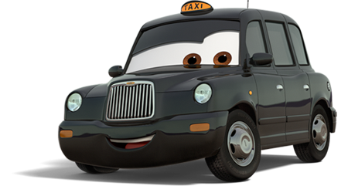
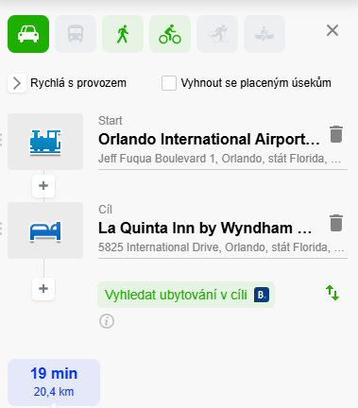
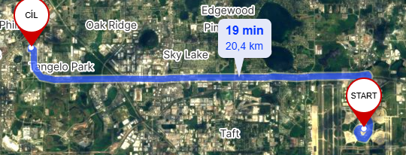
Cesta z nádraží do hotelu La Quinta taxíkem

Slide 14
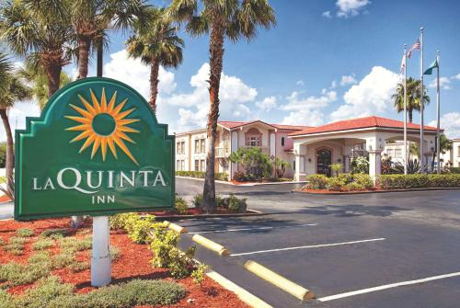
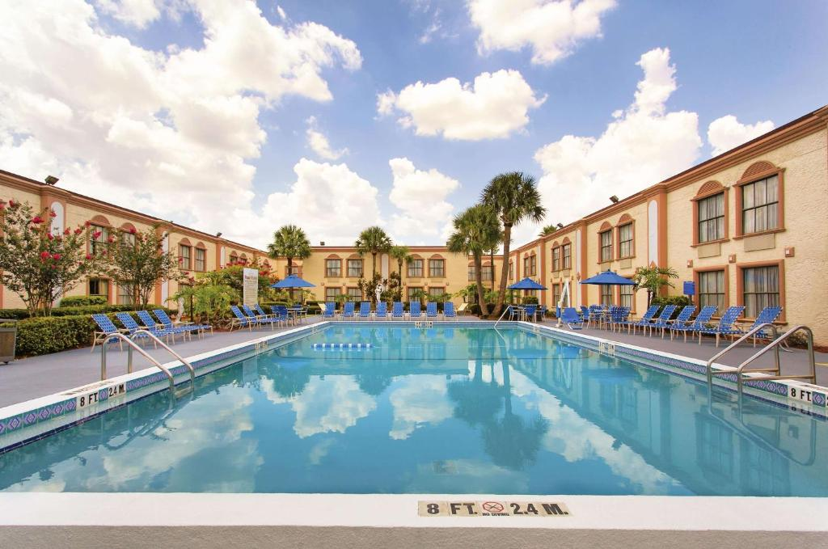
V Orlandu se zabydlíme v hotelu La Quinta od 3.6.-5.6.

Slide 15
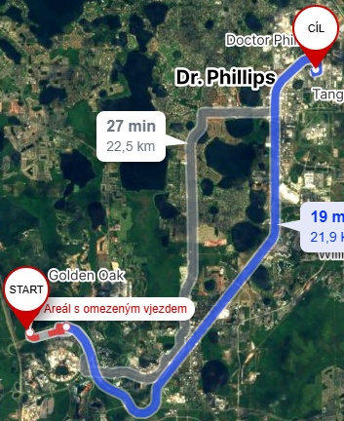
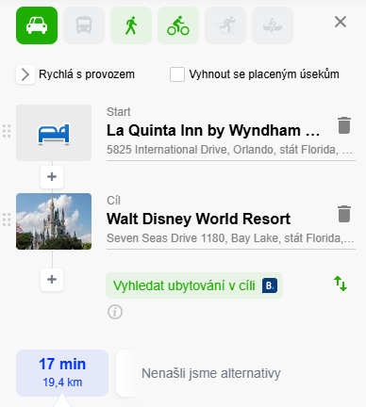
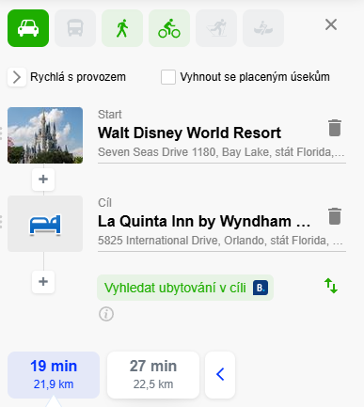

Cesta taxíkem z hotelu do Disney World a zpět.

Slide 16
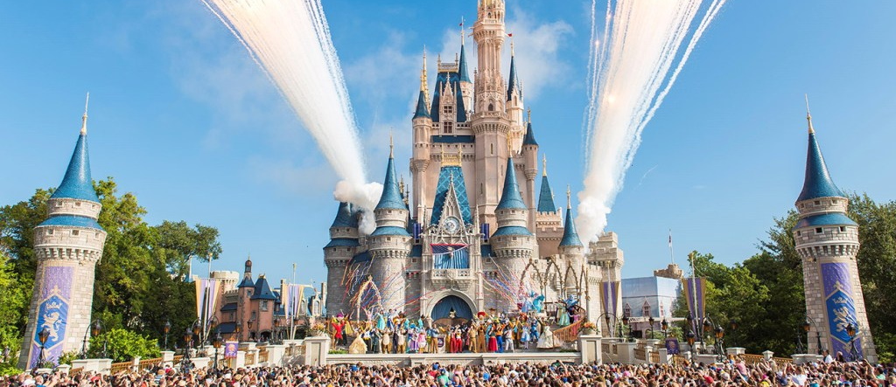
Disney World
Během našeho výletu navštívíme Disney World na Floridě. 3.6.

Slide 17
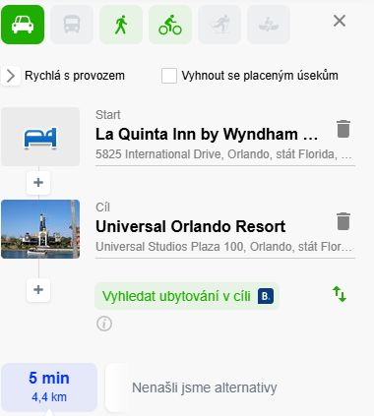
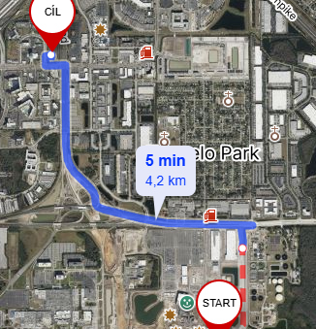
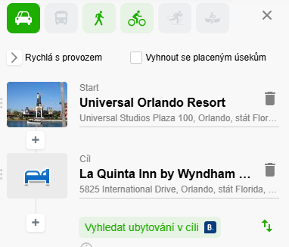
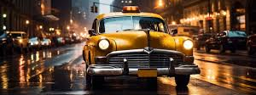
Cesta taxíkem z hotelu do Universal Studios a zpět.

Slide 18
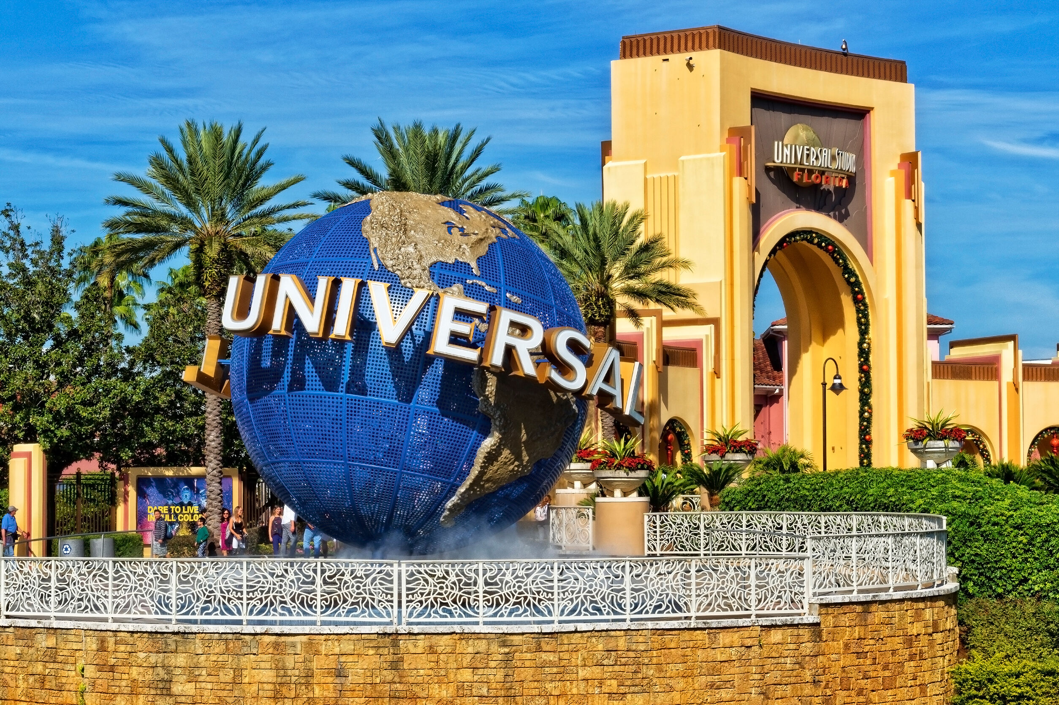
Během dne 4. 6. se vydáme do Universal Studios.

Slide 19
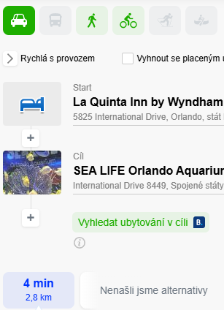
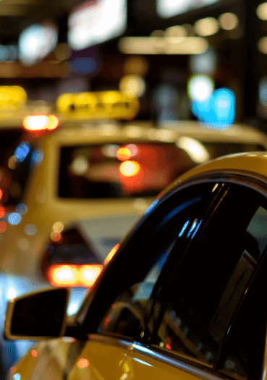
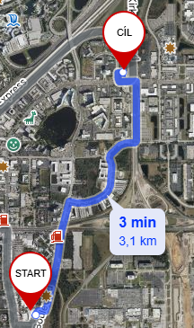
Cesta taxíkem z hotelu do Sea Life Orlando

Slide 20
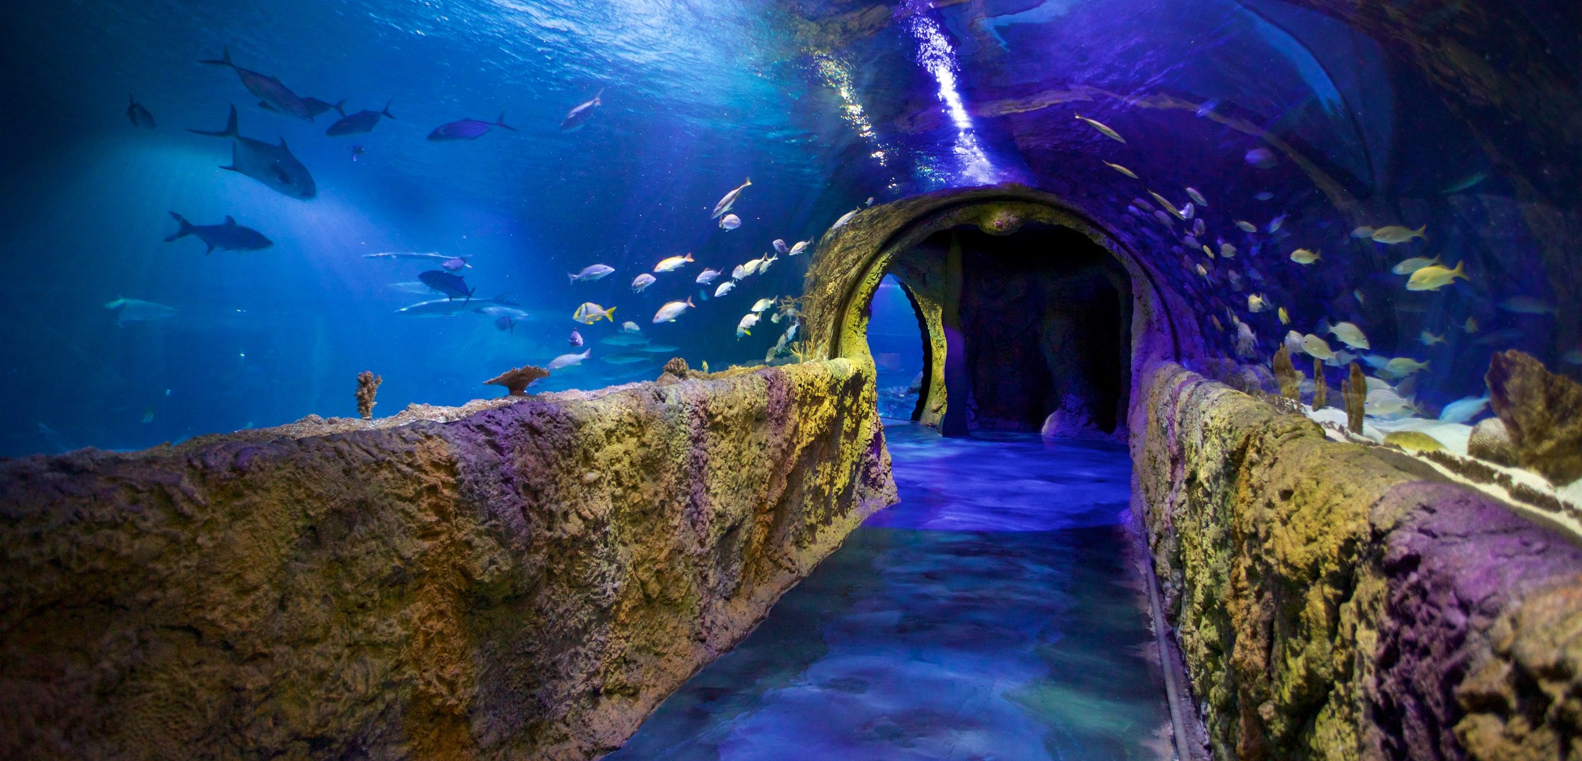
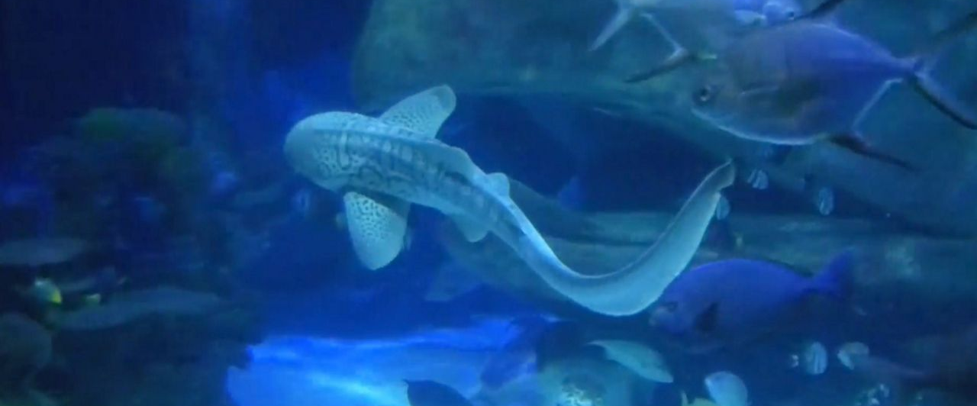
Sea Life Orlando Aquarium
Další den se podíváme do Sea Life Aquarium v Orlandu 5.6.

Slide 21



Cesta z Sea Life Orlando na nádraží

Slide 22


Cesta vlakem z Orlanda do Miami.

Slide 23



Cesta zpět z Miami
V pátek 6.6. budeme připravení opět 3 hodiny před odletem. Ve 22:05 odlétáme z Miami a přiletíme na letišti Španělska (letiště Adolfa Suáreze) v 12:45 druhého dne. V 16:00 odletíme zpět na vídeňské letišzě a do Vídně se vrátíme v 19:00.

Slide 24

Celková cena
Celý výlet i s pojištěním nás výjde na 100 863Kč pro 2 osoby.
Radisson RED London Gatwick Airport - 7089Kč
Disney World – 1 denní lístek 332$ (7 592Kč)
Blue Little Havana – 72,48 $ (1 730Kč)
Cesta tam i zpět letadlem - 51 692Kč
Cesta vlakem Kyjov/Uh. Hradiště - 144Kč
Cesta vlakem-
-Uh. Hradiště/Vídeňské letiště - 1124Kč
Hotel La Quinta - 3837Kč
Universal Studios - 7 326 Kč
Sea Life Orlando - 1433Kč
V Americe Taxi/Vlak – 12 554Kč
Pojištění- 3684Kč
Celková cena Jídla - cca 4500Kč

Slide 25
Děkujeme za pozornost

